Slide 1

โครงการสัมมนา
การดำเนินงานกองทุนพัฒนาฝีมือแรงงาน
ประจำปีงบประมาณ พ.ศ. 2562
ระหว่างวันที่ 16-17 มกราคม 2562
ณ โรงแรมดิเอมเมอรัลด์ รัชดา กรุงเทพมหานคร
1

Slide 2

การให้กู้ยืมเงินกองทุนพัฒนาฝีมือแรงงาน
ตามพระราชบัญญัติส่งเสริมการพัฒนาฝีมือแรงงาน
พ.ศ. 2545
2

Slide 3
หัวข้อเรื่อง
การให้กู้ยืมเงินกองทุนพัฒนาฝีมือแรงงาน
ข้อสังเกตและข้อเสนอแนะ สตง.
การรายงานติดตามประเมินผลการให้กู้ยืมเงิน (กย.6)
การติดตามหนี้
แนวปฏิบัติการให้กู้ยืมเงินกองทุนพัฒนาฝีมือแรงงาน
ปัญหาที่พบ
3

Slide 4
การให้กู้ยืมเงินกองทุนพัฒนาฝีมือแรงงาน
พระราชบัญญัติส่งเสริมการพัฒนาฝีมือแรงงาน มาตรา 28 บัญญัติให้ใช้จ่ายเงินกองทุนพัฒนาฝีมือแรงงานเพื่อให้กู้ยืม ดังนี้
(1) ผู้รับการฝึก
เพื่อใช้จ่ายเกี่ยวกับการเข้ารับการฝึกอบรมฝีมือแรงงาน
(2) ผู้ดำเนินการฝึก ผู้ดำเนินการทดสอบมาตรฐานฝีมือแรงงาน
และผู้ประกอบกิจการ
เพื่อใช้จ่ายเกี่ยวกับการดำเนินการฝึกอบรมฝีมือแรงงานหรือ
การทดสอบมาตรฐานฝีมือแรงาน
4

Slide 5
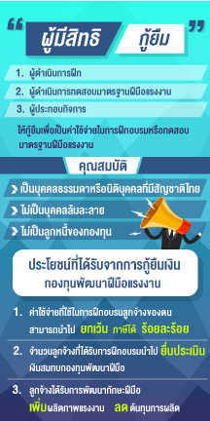

ผู้มีสิทธิกู้ยืมเงินตามมาตรา 28 (2)
คุณสมบัติผู้มีสิทธิกู้ยืมเงิน
1. เป็นบุคคลธรรมดา หรือ
นิติบุคคลที่มีสัญชาติไทย
2. ไม่เป็นบุคคลล้มละลาย
3. ไม่เป็นลูกหนี้กองทุน
เพี่อเป็นค่าใช้จ่ายในการฝึกอบรมหรือทดสอบมาตรฐานฝีมือแรงงาน
เคยกู้แล้ว ถ้าจะกู้ใหม่ต้องดำเนินการฝึกอบรมให้เสร็จสิ้น และปิดบัญชีสัญญาเดิมก่อน
5

Slide 6

วงเงินกู้ยืม
วงเงินกู้ยืม | ไม่เกิน 1,000,000 บาท ต่อครั้ง
ระยะเวลาผ่อนชำระคืน | ไม่เกิน 12 เดือน
อัตราดอกเบี้ย | ร้อยละ 3 ต่อปี
ผู้กู้ยืมที่ทำสัญญาตั้งแต่ 1 ส.ค. 61 – 30 ส.ค.62
อัตราดอกเบี้ยร้อยละ 0 ตลอดอายุสัญญา
ยื่นคำขอกู้พร้อมหลักฐานครบถ้วน
ตั้งแต่ 1 ส.ค. 61 ถึง 15 ก.ค. 62
ที่มา : ประกาศคณะกรรมการส่งเสริมการพัฒนาฝีมือแรงงาน
เรื่อง กำหนดวงเงินกู้ยืมและการชำระเงินคืนกองทุนพัฒนาฝีมือแรงงาน
(ฉบับที่ 4) ลงวันที่ 6 กรกฎาคม 2561
6

Slide 7

7

Slide 8

หลักฐานการยื่นขอกู้ : กรณีนิติบุคคล
1. หนังสือรับรองการจดทะเบียนนิติบุคคลพร้อมวัตถุประสงค์ (ไม่เกิน 3 เดือน ในวันที่ยื่นขอกู้)
2. หนังสือมอบอำนาจ พร้อมติดอากรแสตมป์
3. สำเนาบัตรประจำตัวประชาชนของกรรมการผู้มีอำนาจลงนาม
4. สำเนาบัตรประจำตัวประชาชนของผู้รับมอบอำนาจ
5. รายละเอียดประกอบการขอกู้ยืมเงินกองทุนพัฒนาฝีมือแรงงานเพื่อดำเนินการฝึกอบรม/
เพื่อทดสอบมาตรฐานฝีมือแรงงาน
6. ประมาณการรายการค่าใช้จ่ายในการดำเนินการฝึกอบรม/ทดสอบมาตรฐานฝีมือแรงงาน
7. สำเนาใบอนุญาตดำเนินการทดสอบมาตรฐานฝีมือแรงงาน (เฉพาะผู้ดำเนินการทดสอบ)
8. รายงานข้อมูลเครดิตบูโรของนิติบุคคลที่กู้ยืม (ไม่เกิน 30 วัน ในวันที่ยื่นคำขอกู้)
9. รายงานงบแสดงฐานะการเงิน ซึ่งผ่านการตรวจสอบจากผู้สอบบัญชีเรียบร้อยแล้ว ย้อนหลัง 2 ปี
10. แผนที่ตั้งสถานที่ประกอบกิจการ/ที่อยู่ตามทะเบียนบ้านของกรรมการผู้มีอำนาจลงนาม
11. แผนที่ตั้งสถานที่ดำเนินการฝึก/ดำเนินการทดสอบมาตรฐานฝีมือแรงงาน
12. เอกสารอื่นๆ ตำแหน่งและจำนวนลูกจ้างที่เข้ารับการฝึกอบรมในแต่ละหลักสูตร
รับรองสำเนาถูกต้องเอกสารทุกฉบับ
8

Slide 9




สถานที่ขอข้อมูลเครดิตบูโร : กรณีนิติบุคคล
ณ ที่ทำการศูนย์ตรวจเครดิตบูโร
(ธนาคารอาคารสงเคราะห์ สำนักงานใหญ่)
ค่าบริการ 100 บาท
ทางไปรษณีย์
ค่าบริการ 220 บาท
(รวมค่าจัดส่งไปรษณีย์
จำนวน 20 บาท แล้ว)
ข้อควรระวัง : ต้องใช้เครดิตบูโรของสถานประกอบกิจการที่กู้ยืมเงิน
ไม่ใช่ของกรรมการ
9

Slide 10
การค้ำประกัน
1.พันธบัตรรัฐบาลไทย หรือ
ผู้กู้ยืมเป็นนิติบุคคล
2. หนังสือค้ำประกันของธนาคาร ต้องมีจำนวนเงินค้ำประกันไม่น้อยกว่าวงเงินกู้ยืม และต้องมีระยะเวลาค้ำประกันเกินกว่าระยะเวลาสิ้นสุดสัญญาไม่น้อยกว่า 1 ปี หรือ
หลักประกัน
ในการค้ำประกัน
กรณีผู้ค้ำประกัน
มีคู่สมรสต้องได้รับความยินยอมจาก
คู่สมรส โดยให้
คู่สมรสลงนาม
ให้ความยินยอม
ในสัญญาค้ำประกัน
3. กรณีผู้กู้ยืมจดทะเบียนเป็น
นิติบุคคล ให้บุคคลใดบุคคลหนึ่งเป็นผู้ค้ำประกัน ได้แก่ กรรมการบริหารหุ้นส่วนผู้จัดการ หรือผู้แทนอื่นของนิติบุคคล แล้วแต่กรณี
10

Slide 11
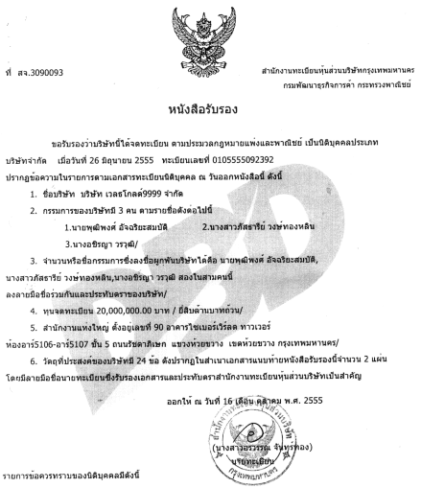
ตัวอย่างหนังสือรับรองการจดทะเบียนนิติบุคคล
นำไปกรอกในสัญญากู้ยืมเงิน
ชื่อผู้มีอำนาจลงนาม
กองส่งเสริมการพัฒนาฝีมือแรงงาน
11

Slide 12
การพิจารณาคำขอกู้ยืมเงินและการอนุมัติให้กู้ยืมเงิน
สพร./สนพ.
ตรวจสอบคุณสมบัติผู้กู้ยืมและหลักฐานให้ถูกต้องตามหลักเกณฑ์
ส่งสำเนาคำขอกู้และเอกสารประกอบ ให้กองส่งเสริมฯ ภายในวันที่ 10 ของเดือน
กองส่งเสริมฯ เสนอ
1. คณะอนุกรรมการพิจารณาการให้กู้ยืมเงินกองทุนพัฒนาฝีมือแรงงานเพื่อพิจารณาอนุมัติการให้กู้ยืมเงิน (วันที่ 15 ของเดือน)
2. คณะกรรมการส่งเสริมการพัฒนาฝีมือแรงงาน เพื่อพิจารณาให้ความเห็นชอบการจ่ายเงินกู้ยืม
(วันที่ 20 ของเดือน)
12

Slide 13
การแจ้งผลการพิจารณาคำขอกู้ยืมเงิน
กองส่งเสริมฯ
สพร./สนพ.
แจ้งผลการพิจารณาแก่ผู้ได้รับอนุมัติและผู้ไม่ได้รับอนุมัติเงินกู้ยืม
แจ้งผลการพิจารณาอนุมัติการให้กู้ยืมเงินแก่สพร./สนพ. ภายใน 3 วันทำการ
ให้ผู้ที่ได้รับอนุมัติทำสัญญาตามแบบที่กรมฯ กำหนด ภายใน
30 วัน นับแต่วันที่ได้รับแจ้ง
ผลการพิจารณาอนุมัติ
13

Slide 14
การทำสัญญา
1. ผู้กู้ยืมเงินจะต้องไม่เป็นลูกหนี้ของกองทุนพัฒนาฝีมือแรงงาน
(ต้องชำระหนี้และฝึกอบรมให้เสร็จสิ้นก่อนจึงจะทำสัญญากู้ยืมเงินใหม่ได้)
2. ผู้กู้ยืม ผู้ค้ำประกัน และผู้ให้ความยินยอม ต้องลงนามต่อหน้าเจ้าหน้าที่ในวันทำสัญญา
3. ตรวจสอบเอกสารหลักฐานประกอบการทำสัญญากู้ยืมเงินและสัญญาค้ำประกันให้ถูกต้องครบถ้วน
4. ผู้ให้กู้ยืมเงิน ลงนามในสัญญาโดยผู้อำนวยการสพร./สนพ.
ได้รับมอบอำนาจจากอธิบดีกรมพัฒนาฝีมือแรงงาน
14

Slide 15
การทำสัญญา
5. กรณีผู้กู้ยืมจดทะเบียนนิติบุคคล บุคคลค้ำประกันจะต้องเป็นกรรมการที่มีรายชื่ออยู่ในหนังสือรับรองการจดทะเบียนนิติบุคคล หรือผู้แทนอื่นของนิติบุคคลเป็นผู้ค้ำประกัน จะต้องเป็นผู้มีรายชื่ออยู่ในหนังสือรับรองการจดทะเบียนนิติบุคคล
6. จัดทำสัญญากู้ยืมเงินและสัญญาค้ำประกัน จำนวน 2 ฉบับ ให้ผู้กู้ยืมเงินเก็บไว้ 1 ฉบับ และหน่วยงานสพร./สนพ. เก็บไว้ 1 ฉบับ
15

Slide 16
การทำสัญญา
7. การเลื่อนเวลาการฝึกอบรมหรือทดสอบมาตรฐานฯ ออกไปจากที่แจ้งไว้ ในคำขอกู้ยืมเงิน
- ให้ผู้กู้ยืมเงินแจ้งเหตุผล พร้อมระบุวันเริ่ม – จบฝึกอบรมหรือทดสอบมาตรฐานฯ แนบไว้กับสัญญา เพื่อเป็นหลักฐานในการ
บอกเลิกสัญญา กรณีผู้กู้ยืมเงินผิดสัญญาหรือนำเงินไปใช้ผิดวัตถุประสงค์
การเลื่อนเวลาการฝึกอบรมต้องไม่กระทบกับวงเงินกู้ยืมที่ได้รับอนุมัติและสัญญากู้ยืมเงิน
16

Slide 17

การปิดอากรแสตมป์
ตามประมวลรัษฎากร หมวด 6 ส่วนที่ 1 การเสียอากร
มาตรา 104 บัญญัติว่า “ตราสารที่ระบุไว้ในบัญชี
ท้ายหมวดนี้ต้องปิดแสตมป์บริบูรณ์ตามอัตราที่กำหนดไว้ในบัญชีนั้น ซึ่งบัญชีท้ายประมวลรัษฎากรกำหนดว่าการกู้ยืมเงินผู้ให้กู้เป็นผู้ที่ต้องเสียค่าอากร และการค้ำประกัน
ผู้ค้ำประกันเป็นผู้ที่ต้องเสียค่าอากร
17

Slide 18
การปิดอากรแสตมป์
สัญญากู้ยืมเงิน
จำนวนเงินกู้ | อากรแสตมป์
ทุก 2,000 บาท | 1 บาท
เศษของ 2,000 บาท | 1 บาท
ติดอากรแสตมป์สูงสุดไม่เกิน 10,000 บาท
สัญญาค้ำประกัน
จำนวนเงินกู้ | อากรแสตมป์
ไม่เกิน 1,000 บาท | 1 บาท
1,000 บาท แต่ไม่เกิน 10,000 บาท | 5 บาท
เกิน 10,000 บาทขึ้นไป | 10 บาท
ผู้ให้กู้เป็นผู้ติดอากรแสตมป์
ลงบนสัญญากู้ยืมเงิน ผู้กู้ขีดฆ่าแสตมป์และลงวันที่กำกับ โดยติดเฉพาะต้นฉบับ
ผู้ค้ำประกันเป็นผู้ติดอากรแสตมป์ลงบนสัญญาค้ำประกันพร้อม
ขีดฆ่าแสตมป์และลงวันที่กำกับ
โดยติดเฉพาะต้นฉบับ
18

Slide 19
ตัวอย่างการปิดอากรแสตมป์
บริษัท ก กู้ยืมเงินนจำนวน 900,500 บาท โดยให้ นาย ข เป็นผู้ค้ำประกัน
สัญญากู้ยืมเงิน
จำนวนเงินกู้ | อากรแสตมป์
900,000 บาท | 450 บาท
เศษ 500 บาท | 1 บาท
สพร./สนพ. ผู้ให้กู้ยืม เป็นผู้ติดอากรแสตมป์ จำนวน 451 บาท
สัญญาค้ำประกัน
จำนวนเงินกู้ | อากรแสตมป์
900,500 บาท | 10 บาท
จำนวนเงินกู้เกิน 10,000 บาทขึ้นไป ติดอากรแสตมป์ 10 บาท
นาย ข ผู้ค้ำประกัน เป็นผู้ติดอากรแสตมป์ จำนวน 10 บาท
19

Slide 20
ปัญหาที่พบจากการปิดอากรแสตมป์
1. สัญญาค้ำประกันไม่ติดอากรแสตมป์ : ตรวจสอบสัญญาค้ำประกันการกู้ยืมเงินกองทุนพัฒนาฝีมือแรงงานฉบับใดที่ยังไม่ได้ปิดอากรแสตมป์ ให้ผู้ค้ำประกันปิดอากรแสตมป์ให้ครบถ้วน
2. ให้ปิดอากรแสตมป์ลงบนสัญญากู้ยืมเงินและสัญญาค้ำประกัน ไม่ให้ปิดลงบนกระดาษอื่นที่ไม่ใช่สัญญา
3. ตรวจสอบการปิดอากรแสตมป์สัญญากู้ยืมเงินและสัญญาค้ำประกันการกู้ยืมเงินกองทุนพัฒนาฝีมือแรงงานให้ถูกต้อง เนื่องจากสัญญากู้ยืมเงินและสัญญาค้ำประกันเป็นเอกสารสำคัญ กรณีลูกหนี้ผิดนัดชำระหนี้และต้องส่งฟ้องคดี หากไม่ปิดอากรแสตมป์หรือปิดไม่ครบถ้วน จะไม่สามารถส่งฟ้องคดีได้
4. ให้ตรวจสอบความถูกต้องครบถ้วนสมบูรณ์ของสัญญากู้ยืมเงินและสัญญาค้ำประกันก่อนส่งสำเนาให้กองส่งเสริมการพัฒนาฝีมือแรงงาน
**ศึกษาการปิดอากรแสตมป์ได้จากคู่มือปฏิบัติงานการให้กู้ยืมเงินกองทุนพัฒนาฝีมือแรงงานตามพระราชบัญญัติส่งเสริมการพัฒนาฝีมือแรงงาน พ.ศ. 2545 เล่มสีชมพูหน้า 36-37
20

Slide 21
วันเริ่มชำระหนี้
ผู้ดำเนินการฝึก ผู้ดำเนินการทดสอบมาตรฐานฝีมือแรงงาน ผู้ประกอบกิจการ
ให้ชำระหนี้เงินกู้ยืมคืนกองทุนหลังจากลงนามในสัญญาและได้รับเช็คแล้ว โดยชำระเป็นรายเดือน ภายในวันที่ 5 ของเดือนถัดไป
ตัวอย่าง บริษัท ก จำกัด กู้ยืมเงินกองทุนฯ จำนวน 900,500 บาท
เพื่อดำเนินการฝึกอบรมให้แก่ลูกจ้าง โดยทำสัญญากู้ยืมเงินและได้รับเช็ควันที่ 8 มกราคม 2562 ดังนั้น บริษัท ก จำกัด จะต้องเริ่มชำระหนี้งวดแรก วันที่ 1 กุมภาพันธ์ 2562
8 ม.ค. 62 | 1 ก.พ. 62
ทำสัญญากู้ยืมและรับเช็ค | เริ่มชำระงวดแรก
21

Slide 22

การชำระหนี้เงินกู้ยืม
เริ่มชำระหนี้คืน
หลังจากลงนามในสัญญา
และได้รับเช็คแล้ว
ไม่เกินวันที่ 5 ของเดือนถัดไป
  วิธีการชำระเงิน
  เงินสด
  เช็ค
  ตั๋วแลกเงิน หรือธนาณัติ
  ชำระผ่านธนาคาร
ระยะเวลาผ่อนชำระไม่เกิน 12 เดือน
22

Slide 23
กรณีชำระเงินผ่านธนาคาร
1. นำใบแจ้งการชำระเงินผ่านธนาคารกรุงไทยที่กรมพัฒนาฝีมือแรงงานออกให้ชำระ ณ ที่ทำการธนาคารกรุงไทย ทุกสาขา โดยใช้รหัสการชำระเงิน
(COMPANY CODE) ที่ระบุในใบแจ้งการชำระเงิน
2. ชำระผ่านตู้ ATM ของธนาคารกรุงไทย ทุกสาขา โดยผู้กู้ยืมเงินจะต้องมีบัตร ATM ของธนาคารกรุงไทย โดยใช้รหัสการชำระเงิน (COMPANY CODE)
ที่ระบุในใบแจ้งการชำระเงิน
3. ชำระผ่านระบบ KTB Netbank ของธนาคารกรุงไทย โดยผู้กู้ยืมเงินจะต้องมีบัญชีธนาคารกรุงไทย และสมัครใช้บริการ KTB Netbank โดยใช้รหัส
การชำระเงิน (COMPANY CODE) ที่ระบุในใบแจ้งการชำระเงิน
เอกสารผนวก 2 รายละเอียดแนบท้ายสัญญากู้ยืมเงินกองทุนพัฒนาฝีมือแรงงาน(คู่มือเล่มสีชมพู หน้า 147)
23

Slide 24
ประโยชน์ที่ได้รับจากการกู้ยืมเงินกองทุนพัฒนาฝีมือแรงงาน
ยกเว้นภาษี
ประเมินเงินสมทบกองทุน
พัฒนาฝีมือแรงงานให้แก่ลูกจ้างครบตามสัดส่วน
ที่กฎหมายกำหนดไม่ต้อง
ส่งเงินสมทบเข้ากองทุน
ค่าใช้จ่ายที่ใช้ในการฝึกอบรมสามารถนำไปยกเว้นภาษีเงินได้ร้อยละร้อย
กู้ใหม่
ลดต้นทุน
ชำระคืนครบตามสัญญา ขอกู้ใหม่ได้
ลูกจ้างได้รับการพัฒนาทักษะฝีมือ เพิ่มผลิตภาพแรงงาน ลดต้นทุน
การผลิต
24

Slide 25
สถานที่ยื่นคำขอกู้ยืมเงินและทำสัญญา
กรุงเทพมหานคร
จังหวัดอื่น
สถาบันพัฒนาฝีมือแรงงาน 13 กรุงเทพมหานคร
พื้นที่ 1-5
สถาบันพัฒนาฝีมือแรงงาน หรือสำนักงานพัฒนาฝีมือแรงงาน
25

Slide 26
การออกเลขที่คำขอกู้ยืมเงิน เลขที่สัญญากู้/สัญญาค้ำ
1 2 3 4 5 6 7 8 9 10 11 12
XX – XX – X X X X- X X X X
คำขอกู้
สัญญากู้/ค้ำ
การออกเลขที่คำขอกู้ยืมเงิน เลขที่สัญญากู้/สัญญาค้ำ ให้เรียงเลขที่ตามลำดับ
โดยให้ใช้ปีงบประมาณ เมื่อเริ่มปีงบประมาณให้กำหนดเลขที่ใหม่ แล้วตามด้วย
พ.ศ. ของปีงบประมาณนั้น
26

Slide 27
ตัวอย่างการออกเลขที่คำขอกู้ เลขที่สัญญากู้/สัญญาค้ำ
ตัวอย่างการออกเลขที่คำขอกู้ (แบบ กย.1)
กรณีผู้ประกอบกิจการ
บริษัท A ยื่นคำขอกู้ยืมเงินเพื่อส่งลูกจ้างเข้ารับการทดสอบมาตรฐานฝีมือแรงงาน
ที่ สนพ.นนทบุรี เป็นรายที่ 4 ในปีงบประมาณ 2562 (1 ต.ค. 2561– 30 ก.ย. 2562)
ดังนั้น เลขที่คำขอกู้ยืมเงิน คือ 12-13-0004-2562
สองหลักแรก รหัสจังหวัด : นนทบุรี คือ 12
หลักที่สาม ประเภทเอกสาร : คำขอกู้ คือ 1
หลักที่สี่ ประเภทผู้กู้ : ผู้ประกอบกิจการ คือ 3
หลักที่ 5-8 การเรียงลำดับเลขที่คำขอกู้ : รายที่ 4 คือ 0004
หลักที่ 9-12 ปีงบประมาณที่รับคำขอ : ปี งปม.2562 คือ 2562
ตัวอย่างการออกเลขที่สัญญากู้/สัญญาค้ำ
กรณีผู้ประกอบกิจการ
บริษัท A ทำสัญญากู้ยืมเงินเพื่อส่งลูกจ้างเข้ารับการทดสอบมาตรฐานฝีมือแรงงาน
ที่ สนพ.นนทบุรี เป็นรายที่ 4 ในปีงบประมาณ 2562 (1 ต.ค. 2561– 30 ก.ย. 2562)
ดังนั้น เลขที่สัญญากู้ยืมเงินและสัญญาค้ำประกัน คือ 12-23-0004-2562
27

Slide 28
ข้อสังเกตและข้อเสนอแนะ สตง.
สตง. ตรวจสอบงบการเงินของกองทุนพัฒนาฝีมือแรงงาน สำหรับปีสิ้นสุดวันที่ 30 กันยายน 2559 มีข้อสังเกตว่าแบบติดตามการให้กู้ยืมเงินกองทุนฯ
(แบบ กย.6) ระบุรายการข้อมูลที่จำเป็นและมีสาระสำคัญยังไม่ครบถ้วน ซึ่งข้อมูลดังกล่าวมีความจำเป็นที่จะต้องนำมาใช้ประโยชน์ในการตรวจสอบ ควบคุม และติดตามผล
1. ให้ผู้ยืมเงินตอบยืนยันการใช้จ่ายเงิน
2.ยังไม่มีการกำหนดหลักเกณฑ์ วิธีการในการติดตามผลการนำเงินกู้ไปใช้จ่ายเป็นค่าใช้จ่ายในการดำเนินการฝึกอบรมฝีมือแรงงานหรือ
การทดสอบมาตรฐานฝีมือแรงงาน
3. ยังไม่มีการกำหนดให้ผู้ยืมเงินต้องส่งเอกสารหลักฐานการใช้จ่ายเงินเพื่อให้กองทุนฯ ตรวจสอบและใช้เป็นข้อมูลในการประเมินผลโครงการ
28

Slide 29
ข้อสังเกตและข้อเสนอแนะ สตง.
ข้อเสนอแนะ เพื่อให้การใช้จ่ายเงินของกองทุนฯ บรรลุตามวัตถุประสงค์ และมีระบบการควบคุมภายในที่ดี รัดกุมและเหมาะสม สามารถป้องกันความเสี่ยง
ที่อาจเกิดความเสียหายแก่กองทุนฯ ขอให้ดำเนินการ
1. ทบทวนหรือกำหนดมาตรการให้ผู้กู้ยืมเงินจัดทำรายงานผลการดำเนินการฝึกอบรมหรือทดสอบมาตรฐานฯ พร้อมทั้งให้ดำเนินการรวบรวมเอกสารหลักฐานที่เกี่ยวข้องเพื่อส่งให้กองทุนฯ ตรวจสอบและนำเสนอคณะกรรมการบริหารกองทุนฯ รับทราบผลการดำเนินการงาน
2. แบบติดตามการให้กู้ยืมเงิน (แบบ กย.6) ควรปรับปรุงหรือเพิ่มข้อมูล
บางรายการที่มีสาระสำคัญ เพื่อให้ผู้กู้ยืมเงินกรอกข้อมูลการใช้จ่ายเงินเพื่อให้ทราบผลการดำเนินการว่าเป็นไปตามสัญญาและวัตถุประสงค์ของกองทุนฯ ทั้งนี้ ให้เพิ่มข้อกำหนดให้ผู้กู้ยืมเงินต้องรวบรวมหลักฐาน
ที่เกี่ยวกับค่าใช้จ่ายในการฝึกอบรมไว้เพื่อให้กองทุนฯ ตรวจสอบ
29

Slide 30
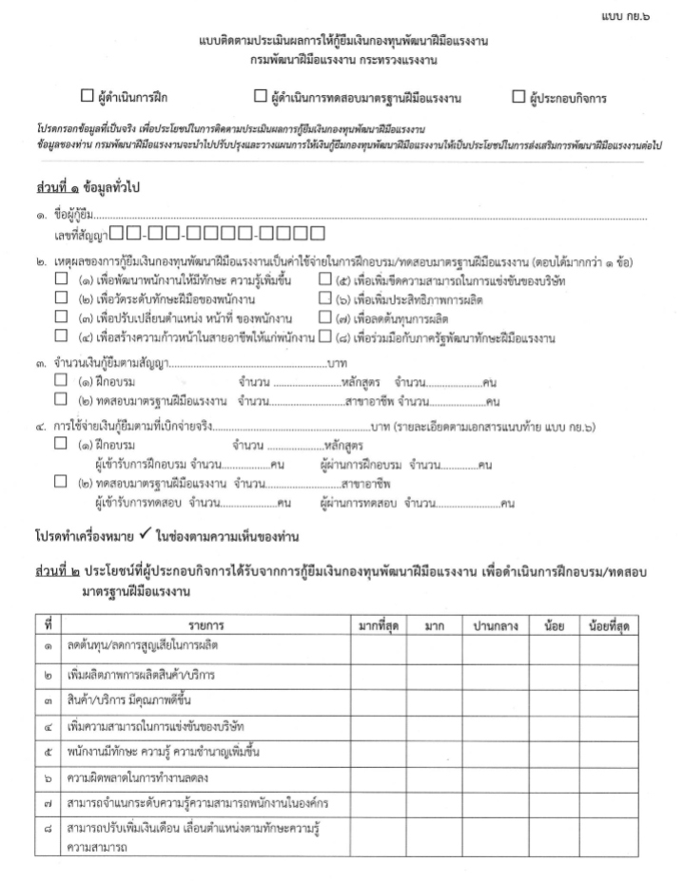
ตัวอย่างแบบ กย.6 ฉบับแก้ไข
จำนวนเงินตามสัญญากู้
จ่ายเงินกู้ยืมที่เบิกจ่ายจริง
30

Slide 31
เอกสารแนบท้ายแบบ กย.6
เอกสารแนบท้าย แบบติดตามประเมินผลการให้กู้ยืมเงินกองทุนพัฒนาฝีมือแรงงาน (แบบ กย.6)
สรุปค่าใช้จ่ายในการดำเนินการ ฝึกอบรมฝีมือแรงงาน ทดสอบมาตรฐานฝีมือแรงงาน
ชื่อผู้กู้ยืม.............................................................................................................................................................................
เลขที่สัญญา
ที่ | ชื่อหลักสูตร/สาขาอาชีพ | วงเงินกู้ตามสัญญากู้ยืมเงิน |  | การใช้จ่ายเงินกู้ยืมตามที่เบิกจ่ายจริง |  | จำนวนเงินกู้ยืมคงเหลือ จากการเบิกจ่ายจริง (ถ้ามี)
 |  | จำนวนเงิน | จำนวนคนเข้าฝึกอบรม/ทดสอบฯ | จำนวนเงิน | จำนวนคนเข้าฝึกอบรม/ทดสอบฯ
รวม
ระบุชื่อหลักสูตร จำนวนเงินกู้ และจำนวนคนเข้าฝึกอบรมตามสัญญากู้ยืมเงิน
ระบุจำนวนคนเข้าฝึกอบรม จำนวนเงิน
ที่เบิกจ่ายจริง และจำนวนเงินคงเหลือจากการเบิกจ่าย (ถ้ามี)
กองส่งเสริมฯ ได้แก้ไขเพิ่มเติม เอกสารแนบท้ายแบบ กย.6 ส่งให้สพร./สนพ. ตามหนังสือกรมฯ ที่ รง 0406/ว. 07844 ลว. 29 มิ.ย. 2561
31

Slide 32
ตัวอย่างเอกสารแนบท้ายแบบ กย.6
เอกสารแนบท้าย แบบติดตามประเมินผลการให้กู้ยืมเงินกองทุนพัฒนาฝีมือแรงงาน (แบบ กย.6)
สรุปค่าใช้จ่ายในการดำเนินการ ฝึกอบรมฝีมือแรงงาน ทดสอบมาตรฐานฝีมือแรงงาน
ชื่อผู้กู้ยืม.............................................................................................................................................................................
เลขที่สัญญา
ที่ | ชื่อหลักสูตร/สาขาอาชีพ | วงเงินกู้ตามสัญญากู้ยืมเงิน |  | การใช้จ่ายเงินกู้ยืมตามที่เบิกจ่ายจริง |  | จำนวนเงินกู้ยืมคงเหลือจากการเบิกจ่ายจริง (ถ้ามี)
 |  | จำนวนเงิน | จำนวนคนเข้าฝึกอบรม/ทดสอบฯ | จำนวนเงิน | จำนวนคนเข้าฝึกอบรม/ทดสอบฯ
1 | ภาษาอังกฤษ เพื่อการทำงาน | 20,000 | 20 | 18,000 | 20 | 2,000
2 | การลดการสูญเปล่าในกระบวนการผลิต | 150,000 | 50 | 120,000 | 40 | 30,000
3 | บริการสู่ความเป็นเลิศ | 30,000 | 30 | ไม่จัดฝึกอบรม | ไม่จัดฝึกอบรม | 30,000
รวม |  | 200,000 | 100 | 138,000 | 60 | 62,000
กองส่งเสริมฯ ได้แก้ไขเพิ่มเติม เอกสารแนบท้ายแบบ กย.6 ส่งให้สพร./สนพ. ตามหนังสือกรมฯ ที่ รง 0406/ว. 07844 ลว. 29 มิ.ย. 2561
32

Slide 33
การรายงานติดตามประเมินผลการให้กู้ยืมเงิน
แบบ กย.6
1. ตรวจเยี่ยม ติดตามและให้คำปรึกษาแนะนำผู้ประกอบกิจการ ให้นำเงินกู้ยืม ไปใช้ฝึกอบรมฝีมือแรงงานหรือทดสอบมาตรฐานฝีมือแรงงานให้เป็นไปตามที่ระบุในสัญญากู้ยืมเงิน และแจ้งให้ผู้กู้ยืมเงินต้องรวบรวมหลักฐานที่เกี่ยวกับค่าใช้จ่ายในการฝึกอบรมหรือทดสอบมาตรฐานฯ ไว้ให้ตรวจสอบ เพื่อไม่ให้มีประเด็นข้อสังเกตจากการตรวจสอบของสตง.เนื่องจากสตง. จะตรวจสอบหลักฐานที่เกี่ยวกับค่าใช้จ่ายในการฝึกอบรมหรือทดสอบฯ 2. บันทึกภาพถ่ายหรือวิดีโอกิจกรรมการฝึกอบรมทุกหลักสูตรหรือการทดสอบมาตรฐานฝีมือแรงงานทุกครั้ง ส่งให้กองส่งเสริมการพัฒนาฝีมือแรงงาน เพื่อรายงานคณะอนุกรรมการและคณะกรรมการส่งเสริมการพัฒนาฝีมือแรงงาน และประชาสัมพันธ์การให้กู้ยืมเงินกองทุนพัฒนาฝีมือแรงงานเกิดประโยชน์ต่อการเพิ่มผลิตภาพแรงงานต่อไป
33

Slide 34
การรายงานติดตามประเมินผลการให้กู้ยืมเงิน
แบบ กย.6
3. กรณีสถานประกอบกิจการเลื่อนเวลาการฝึกอบรมหรือทดสอบฯ ให้มีหนังสือแจ้ง การเปลี่ยนแปลงวันเริ่มฝึก-วันจบฝึก พร้อมระบุเหตุผล แนบไว้กับสัญญากู้ยืมเงิน และส่งให้กองส่งเสริมฯ ทราบด้วย ทั้งนี้ การเปลี่ยนแปลงเวลาการฝึกอบรมหรือทดสอบมาตรฐานฯ ต้องไม่กระทบกับวงเงินกู้ยืมที่ได้รับอนุมัติตามสัญญากู้ยืมเงิน 4. ติดตามประเมินผลการให้กู้ยืมเงินกองทุนพัฒนาฝีมือแรงงาน จากผู้กู้ยืมเงิน ที่ดำเนินการฝึกอบรมหรือทดสอบมาตรฐานฯ เสร็จสิ้นทุกหลักสูตรหรือสาขาอาชีพ โดยให้ผู้กู้ยืมเงินรายงานตามแบบ กย.๖ และสรุปค่าใช้จ่ายที่ใช้ในการฝึกอบรมหรือทดสอบมาตรฐานฯ แต่ละหลักสูตรหรือสาขาอาชีพลงในเอกสารแนบท้ายแบบ กย.๖ ส่งให้กองส่งเสริมฯ เพื่อสรุปข้อมูลรายงานต่อคณะอนุกรรมการและคณะกรรมการส่งเสริมการพัฒนาฝีมือแรงงาน
34

Slide 35
การรายงานติดตามประเมินผลการให้กู้ยืมเงิน
แบบ กย.6
5. ตรวจสอบความถูกต้องข้อมูลการรายงานตามแบบ กย.6 และเอกสารแนบท้าย แบบ กย.๖ โดยหลักสูตรที่ดำเนินการฝึกอบรมหรือทดสอบฯ จำนวนลูกจ้างที่เข้ารับการฝึกอบรมหรือทดสอบ และค่าใช้จ่ายที่ใช้ในการฝึกอบรมหรือทดสอบ ต้องเป็นไปตามตามที่ระบุในเอกสารผนวก 1 รายละเอียดแนบท้ายสัญญากู้ยืมเงินทั้งนี้ หากพบว่าข้อมูลการรายงานไม่ตรงตามที่กู้ยืมเงิน ให้ประสานกับสถานประกอบกิจการที่กู้ยืมเงินตรวจสอบความถูกต้องก่อนส่งให้กองส่เสริมฯ เนื่องจากต้องสรุปรายงานต่อคณะอนุกรรมการและคณะกรรมการส่งเสริมการพัฒนาฝีมือแรงงาน 6. กรณีผู้กู้ยืมเงินปฏิบัติผิดสัญญาไม่นำเงินกู้ยืมไปเป็นค่าใช้จ่ายในการดำเนินการฝึกอบรมให้แก่ผู้เข้ารับการฝึกอบรมหรือทดสอบฯ ตามที่ระบุในสัญญากู้ยืมเงิน ให้ดำเนินการบอกเลิกสัญญาและเรียกเงินกู้คืนทันที พร้อมคำนวณดอกเบี้ยร้อยละ 15 ต่อปี นับแต่วันที่ผิดสัญญาจนถึงวันที่ผู้กู้ยืมเงินชำระหนี้เงินกู้ยืมเสร็จสิ้น
35

Slide 36

การติดตามหนี้
36

Slide 37
การแจ้งชำระหนี้เงินกู้ยืม
1. ดำเนินการแจ้งหนี้
เมื่อลูกหนี้ผิดนัด
ชำระหนี้
  กำหนดให้ชำระหนี้ภายใน 30 วัน
  แจ้งให้ลูกหนี้ชำระเงินที่ค้างชำระพร้อมดอกเบี้ยอัตราร้อยละ 15 ต่อปี
2. การทำหนังสือ
แจ้งไปยังผู้ค้ำ
ประกัน
  ทำหนังสือแจ้งยังผู้ค้ำประกันภายใน 60 วัน
  (ตามพระราชบัญญัติแก้ไขเพิ่มเติมประมวลกฎหมายแพ่งและพาณิชย์ (ฉบับที่ 20)
  พ.ศ. 2557 มาตรา 686
37

Slide 38
การแจ้งชำระหนี้เงินกู้ยืม
3. แจ้งบอกเลิก
สัญญา
  เมื่อตรวจสอบพบว่าลูกหนี้ไม่ชำระหนี้เป็นเวลา ติดต่อกันเกิน 3 เดือน โดยแจ้งให้ลูกหนี้ชำระเงินที่ค้างชำระพร้อมดอกเบี้ยอัตราร้อยละ 15 ต่อปี
4. ส่งฟ้องคดี
  หากไม่ชำระหนี้ตามหนังสือบอกเลิกสัญญาให้ส่งฟ้องคดีตามกฎหมาย
  เพื่อบังคับชำระหนี้ต่อไป
38

Slide 39
การออกหนังสือติดตามหนี้
เมื่อตรวจสอบพบว่าผู้กู้ยืมเงินไม่ชำระหนี้เงินกู้ยืมภายในกำหนดเวลา หรือพบว่ามีเงินค้างชำระหรือต้องชำระเพิ่ม
ให้ออกหนังสือแจ้งหนี้ผู้กู้ยืมและผู้ค้ำประกันทันที ให้ชำระหนี้ที่ค้างชำระพร้อมดอกเบี้ยในอัตราร้อยละ 15 ต่อปี
นับแต่วันที่ผิดนัดชำระหนี้เงินกู้ยืมจนถึงวันที่ผู้กู้ยืมเงินชำระหนี้เงินกู้ยืมเสร็จสิ้น โดยกำหนดให้ชำระหนี้ภายใน 30 วัน
39

Slide 40
การออกหนังสือติดตามหนี้
ฉบับที่ | รายละเอียด | หนังสือ
ฉบับที่ 1 | ไม่ชำระหนี้เงินกู้ยืมงวดใดงวดหนึ่ง แจ้งให้ชำระหนี้ที่ค้างชำระ พร้อมดอกเบี้ยในอัตราร้อยละ 15 ต่อปี (จำนวนหนี้ค้างชำระ ให้ระบุเฉพาะงวดที่ค้างชำระ) | ผู้กู้ยืม แจ้งให้ชำระหนี้ ผู้ค้ำประกัน แจ้งให้ชำระหนี้
ฉบับที่ 2 | ไม่ชำระหนี้เงินกู้ยืมเป็นเวลา 2 งวดติดต่อกัน แจ้งให้ชำระหนี้ที่ค้างชำระ พร้อมดอกเบี้ยในอัตราร้อยละ 15 ต่อปี (จำนวนหนี้ค้างชำระ ให้ระบุเฉพาะงวดที่ค้างชำระ) | ผู้กู้ยืม แจ้งให้ชำระหนี้ ผู้ค้ำประกัน แจ้งให้ชำระหนี้
40

Slide 41
การออกหนังสือติดตามหนี้
ฉบับที่ | รายละเอียด | หนังสือ
ฉบับที่ 3 | ไม่ชำระหนี้เงินกู้ยืมเป็นเวลา 3 งวดติดต่อกัน แจ้งให้ชำระหนี้ที่ค้างชำระ พร้อมดอกเบี้ยในอัตราร้อยละ 15 ต่อปี (จำนวนหนี้ค้างชำระ ให้ระบุเฉพาะงวดที่ค้างชำระ) | ผู้กู้ยืม แจ้งให้ชำระหนี้ ผู้ค้ำประกัน แจ้งให้ชำระหนี้
ฉบับที่ 4 | ไม่ชำระหนี้เป็นเวลา 4 งวดติดต่อกัน แจ้งให้ชำระหนี้ที่ค้างชำระ พร้อมดอกเบี้ยในอัตราร้อยละ 15 ต่อปี (จำนวนหนี้ค้างชำระ ให้ระบุทั้งจำนวนตามสัญญากู้ยืม) | ผู้กู้ยืม ขอใช้สิทธิบอกเลิกสัญญาและแจ้งให้ชำระหนี้ ผู้ค้ำประกัน แจ้งให้ชำระหนี้
41

Slide 42
ข้อปฏิบัติในการส่งหนังสือติดตามหนี้
1. ส่งหนังสือแจ้งหนี้ทางไปรษณีย์แบบลงทะเบียนตอบรับ และให้เก็บใบตอบรับไปรษณีย์หรือจดหมายตีกลับไว้กับสำเนาหนังสือแจ้งหนี้ทุกครั้ง (กรณีจดหมายตีกลับ ให้ตรวจสอบที่อยู่และส่งหนังสือแจ้งหนี้ใหม่) หากนำส่งโดยเจ้าหน้าที่ให้ผู้รับลงชื่อรับไว้ด้วย
หากไม่ได้รับใบตอบรับไปรษณีย์ ให้ตรวจสอบจากระบบค้นหาสิ่งของฝากส่งทางไปรษณีย์ Track and Trace : Result และ Track and Trace : Signature ที่เว็บไซต์ http://track.thailand.post.co.th และเก็บผลการตรวจสอบไว้กับหนังสือแจ้งหนี้
2. การติดตามเร่งรัดหนี้ ต้องกระทำอย่างต่อเนื่องตามขั้นตอนที่กำหนด และไม่ทิ้งช่วงเวลาในแต่ละขั้นตอนนานเกิน 30 วัน เพราะจะยากแก่การติดตามและเกิดความเสียหาย
42

Slide 43
การประนอมหนี้
กรณียังไม่ส่งดำเนินคดี
เมื่อผู้ให้กู้ยืมเงินบอกเลิกสัญญาแล้ว และยังไม่ได้ส่งเรื่องให้พนักงานอัยการดำเนินการ หากผู้กู้ยืมมีคำขอประนอมหนี้ ให้อธิบดีหรือผู้ซึ่งอธิบดีมอบหมายมีอำนาจประนอมหนี้กับผู้กู้ยืมเงินได้
กรณีส่งดำเนินคดีแล้วและศาลยังไม่พิพากษา
เมื่อได้ส่งเรื่องให้พนักงานอัยการดำเนินคดีและผู้กู้ยืมเงินประสงค์จะประนอมหนี้
ในระหว่างการดำเนินการในชั้นพนักงานอัยการ หรือประนีประนอมยอมความในระหว่างการพิจารณาคดีในชั้นศาล ให้อธิบดีหรือผู้ซึ่งอธิบดีมอบหมายสามารถพิจารณาให้มีการประนอมหนี้หรือประนีประนอมยอมความได้ โดยให้พิจารณาร่วมกับพนักงานอัยการ
43

Slide 44
การทำสัญญาประนอมหนี้
1. ให้คำนวณจำนวนหนี้ที่จะประนอมหนี้หรือประนีประนอมยอมความ
เต็มจำนวนที่ค้างชำระทั้งเงินต้นคงเหลือและดอกเบี้ยที่ค้างชำระ นับจนถึงวันที่ทำสัญญาประนอมหนี้หรือประนีประนอมยอมความ โดยคำนึงถึงความสามารถในการชำระหนี้ของลูกหนี้และการบริหารจัดการของกองทุนประกอบกันด้วย ดังนี้
เงินต้นคงเหลือและดอกเบี้ยค้างชำระ | ระยะเวลาการชำระคืน
ไม่เกิน 50,000 บาท | ไม่เกิน 12 เดือน
เกิน 50,000 บาท แต่ไม่เกิน 100,000 บาท | ไม่เกิน 24 เดือน
เกิน 100,000 บาท | ไม่เกิน 36 เดือน
44

Slide 45
การทำสัญญาประนอมหนี้
2. ให้ผู้กู้ยืมเงินจัดทำสัญญาค้ำประกัน หรือจัดหาหลักประกันให้ไว้แก่
ผู้ให้กู้ยืมเงิน
(1) พันธบัตรรัฐบาลไทย หรือ
(2) หนังสือค้ำประกันของธนาคาร
(3) กรณีผู้กู้ยืมจดทะเบียนเป็นนิติบุคคล ให้บุคคลใดบุคคลหนึ่งเป็นผู้ค้ำประกัน ได้แก่ กรรมการบริหาร หุ้นส่วนผู้จัดการ หรือผู้แทนอื่นของ
นิติบุคคลแล้วแต่กรณี
3. กรณีผู้กู้ยืมเงินไม่ปฏิบัติตามสัญญาประนอมหนี้หรือประนีประนอมยอมความให้คิดดอกเบี้ยในอัตราร้อยละ 15 ต่อปี นับแต่วันที่ไม่ปฏิบัติตามสัญญาประนอมหนี้หรือประนีประนอมยอมความ
45

Slide 46
การติดตามหนี้ผู้กู้ยืมเงินที่ทำสัญญาประนอมหนี้
ตรวจสอบพบว่าลูกหนี้ไม่ชำระหนี้ตามสัญญาประนอมหนี้ภายในกำหนดเวลา หรือพบว่ามีเงินค้างชำระหรือต้องชำระเพิ่ม ให้ออกหนังสือแจ้งให้ชำระหนี้ ทั้งผู้กู้ยืมและผู้ค้ำประกัน ให้ชำระหนี้ตามสัญญาประนอมหนี้ทันที โดยกำหนดให้ชำระหนี้ภายใน 30 วัน
ให้ระบุจำนวนหนี้ค้างชำระทั้งจำนวนตามสัญญาประนอมหนี้ และให้คิดดอกเบี้ยร้อยละ 15 ต่อปี ของจำนวนเงินต้นที่ค้างชำระนับแต่วันที่ค้างชำระ
หากพบว่าลูกหนี้ยังไม่ชำระหนี้ให้ส่งเรื่องให้พนักงานอัยการดำเนินคดี เพื่อบังคับหนี้คืนกองทุนพัฒนาฝีมือแรงงานต่อไป
กองส่งเสริมการพัฒนาฝีมือแรงงาน
46

Slide 47
แนวปฏิบัติการให้กู้ยืม
เงินกองทุนพัฒนาฝีมือแรงงาน
47

Slide 48
แนวปฏิบัติการให้กู้ยืมเงินกองทุนพัฒนาฝีมือแรงงาน
1. อายุข้อมูลเครดิตบูโรในการยื่นคำขอกู้ยืมเงิน
- ต้องมีอายุไม่เกิน 30 วัน ณ วันที่ยื่นคำขอกู้ยืมเงิน
- กรณีผู้กู้ยืมเงินรายเดิมประสงค์จะขอกู้ยืมเงินใหม่ (ปิดบัญชีแล้ว
ก่อนจะขอกู้ยืมใหม่) ให้ยื่นข้อมูลเครดิตบูโรใหม่ด้วยทุกครั้ง
2. กำหนดเวลาการทำสัญญาเมื่อได้รับอนุมัติให้กู้ยืมเงิน
- ให้ทำสัญญาภายใน 30 วัน นับแต่วันได้รับแจ้งผลการพิจารณาอนุมัติ แต่หากมีเหตุจำเป็นสามารถเลื่อนระยะเวลาได้ แต่ไม่เกิน
30 วัน
48

Slide 49
แนวปฏิบัติการให้กู้ยืมเงินกองทุนพัฒนาฝีมือแรงงาน
3. การเลื่อนเวลาการฝึกอบรมหรือทดสอบมาตรฐานฯ ออกไปจากที่แจ้งไว้ในคำขอกู้ยืมเงิน
- ให้ผู้กู้ยืมเงินแจ้งเหตุผล พร้อมระบุวันเริ่ม- จบฝึกอบรม
หรือทดสอบมาตรฐานฯ แนบไว้กับสัญญา เพื่อเป็นหลักฐาน
ในการบอกเลิกสัญญา กรณีผู้กู้ยืมเงินผิดสัญญาหรือนำเงินไปใช้
ผิดวัตถุประสงค์
การเลื่อนเวลาการฝึกอบรมต้องไม่กระทบกับวงเงินกู้ยืมที่ได้รับอนุมัติและสัญญากู้ยืมเงิน
49

Slide 50
แนวปฏิบัติการให้กู้ยืมเงินกองทุนพัฒนาฝีมือแรงงาน
4. เอกสารประกอบการพิจารณาการให้กู้ยืมเงิน
- รายงานรายงานงบแสดงฐานะการเงิน งบกำไรขาดทุน และงบแสดง
การเปลี่ยนแปลงส่วนของผู้ถือหุ้น สำหรับปีสิ้นสุดวันเดียวกัน รวมถึงหมายเหตุสรุปนโยบายการบัญชีที่สำคัญ และหมายเหตุ เรื่องอื่นๆ ซึ่งผ่านการตรวจสอบจากผู้สอบบัญชีเรียบร้อยแล้วย้อนหลัง 2 ปี
5. สถานประกอบกิจการจดทะเบียนนิติบุคคลใหม่ และดำเนินการไม่ถึง 1 ปี
- ให้ใช้หลักประกันเป็นหนังสือค้ำประกันธนาคาร
เนื่องจากรายงานเครดิตบูโรไม่ปรากฏข้อมูลการดำเนินธุรกรรมทางการเงิน และยังไม่มีงบแสดงฐานะทางการเงิน ซึ่งเป็นข้อมูลสำคัญในการพิจารณาสถานะทางการเงินของ
สถานประกอบกิจการว่ามีความมั่นคงทางการเงินมากน้อยเพียงใด เพื่อป้องกันหนี้เสีย
50

Slide 51
แนวปฏิบัติการให้กู้ยืมเงินกองทุนพัฒนาฝีมือแรงงาน
6. การตรวจสอบข้อมูลกับสำนักงานประกันสังคม
ตรวจสอบข้อมูลกับสำนักงานประกันสังคมว่า สถานประกอบกิจการที่ยื่นคำขอกู้ยืมเงินกองทุนพัฒนาฝีมือแรงงาน ค้างชำระการนำส่งเงินประกันสังคมหรือไม่
ตรวจสอบจำนวนลูกจ้างที่ระบุในคำขอกู้ยืมเงินตรงกับจำนวนลูกจ้างที่นำส่งเงินสมทบเข้ากองทุนประกันสังคมหรือไม่ เนื่องจากจำนวนลูกจ้างเป็นข้อมูลสำคัญในการพิจารณาอนุมัติวงเงินกู้ยืม เพื่อป้องกันการนำจำนวนลูกจ้างที่ไม่ตรงกับข้อเท็จจริงมาใช้ในการเพิ่มวงเงินกู้ยืม
51

Slide 52
แนวปฏิบัติการให้กู้ยืมเงินกองทุนพัฒนาฝีมือแรงงาน
7. การติดตามสถานประกอบกิจการที่ได้รับอนุมัติ
ตรวจเยี่ยมและติดตามการฝึกอบรมของสถานประกอบกิจการให้นำเงินกู้ยืมไปใช้ให้เป็นไปตามที่ได้รับอนุมัติ และส่งภาพถ่ายหรือวีดีโอกิจกรรมการฝึกอบรม ให้กองส่งเสริมฯ เพื่อรายงานที่ประชุมคณะกรรมการส่งเสริม
การพัฒนาฝีมือแรงงาน และประชาสัมพันธ์การให้กู้ยืมเงินกองทุน
เกิดประโยชน์ ต่อการเพิ่มผลิตภาพแรงงาน
ติดตามผลการให้กู้ยืมเงินกองทุนพัฒนาฝีมือแรงงาน ตามแบบ กย.6 ส่งให้กองส่งเสริมฯ เพื่อรายงานต่อคณะกรรมการส่งเสริมการพัฒนาฝีมือแรงงาน
(สปก.ที่ไม่ส่งรายงานแบบ กย.6 จะมีผลในการพิจารณาอนุมัติเงินกู้ครั้งต่อไป)
52

Slide 53
แนวปฏิบัติการให้กู้ยืมเงินกองทุนพัฒนาฝีมือแรงงาน
8. การขอเอกสารเพิ่มเติม
- หากคณะอนุกรรมการพิจารณาการให้กู้ยืมเงินกองทุนพัฒนาฝีมือแรงงานพิจารณาแล้วเห็นว่าสถานประกอบกิจการรายใดเอกสารประกอบคำขอกู้ยืมเงินไม่เพียงพอ สามารถขอเอกสารเพิ่มเติมเพื่อประกอบการพิจารณา
เป็นกรณีไป
8. การขอเอกสารเพิ่มเติม
- หากคณะอนุกรรมการพิจารณาการให้กู้ยืมเงินกองทุนพัฒนาฝีมือแรงงานพิจารณา
แล้วเห็นว่าสถานประกอบกิจการรายใดเอกสารประกอบคำขอกู้ยืมเงินไม่เพียงพอ
สามารถขอเอกสารเพิ่มเติมเพื่อประกอบการพิจารณาเป็นกรณีไป
9. การยกเลิกอนุมัติเงินกู้ยืม
- หากตรวจสอบในภายหลังพบว่าผู้กู้ยืมเงินระบุข้อมูลไม่ตรงกับความ
เป็นจริง คณะอนุกรรมการพิจารณาการให้กู้ยืมเงินกองทุนพัฒนาฝีมือแรงงานสามารถพิจารณายกเลิกการอนุมัติให้กู้ยืมเงินกองทุนพัฒนาฝีมือแรงงาน
53

Slide 54
แนวปฏิบัติการให้กู้ยืมเงินกองทุนพัฒนาฝีมือแรงงาน
10. ข้อมูลตำแหน่งงานลูกจ้างที่เข้ารับการฝึกอบรม
- แจ้งสถานประกอบกิจการที่ยื่นคำขอกู้ยืมเงินกองทุนพัฒนาฝีมือแรงงาน จัดทำข้อมูลตำแหน่งงานและจำนวนลูกจ้างที่เข้ารับการฝึกอบรมในแต่ละหลักสูตร เพื่อเป็นเอกสารประกอบ
คำขอกู้ยืมเงินกองทุนพัฒนาฝีมือแรงงาน
54

Slide 55
แนวปฏิบัติการให้กู้ยืมเงินกองทุนพัฒนาฝีมือแรงงาน (เพิ่มเติม)
11. สถานประกอบกิจการที่เคยกู้ยืมเงินแล้วประสงค์จะขอกู้ใหม่
- สถานประกอบกิจการที่เคยกู้ยืมเงินแล้วประสงค์จะขอกู้ใหม่ จะต้องดำเนินการฝึกอบรมฝีมือแรงงานหรือทดสอบมาตรฐานฝีมือแรงงาน
ให้เสร็จสิ้น และชำระหนี้เงินกู้ยืมให้ครบถ้วนตามสัญญากู้ยืมเงิน จึงจะยื่นคำขอกู้ใหม่ได้
12. สถานประกอบกิจการที่หยุดดำเนินกิจการ
- สถานประกอบกิจการที่หยุดดำเนินกิจการและเริ่มดำเนินกิจการใหม่
ไม่ถึง 1 ปี ให้ดำเนินกิจการครบ 1 ปี ก่อน จึงจะสามารถยื่นคำขอกู้ยืมเงินกองทุนพัฒนาฝีมือแรงงาน เนื่องจากยังไม่มีผลการดำเนินกิจการ
55

Slide 56
ปัญหาที่พบ
56

Slide 57
ปัญหาที่พบจากการให้กู้ยืมเงินกองทุนพัฒนาฝีมือแรงงาน
เรื่อง | ปัญหา | แนวทางการแก้ไข
1. คำขอกู้ยืมเงิน | 1. ระบุเลขที่คำขอกู้ไม่ถูกต้อง | การกำหนดเลขที่คำขอกู้ให้เรียงตามลำดับ เมื่อเริ่มปีงบประมาณให้กำหนดเลขที่ใหม่ แล้วตามด้วย พ.ศ. ของปีงบประมาณนั้น (คู่มือหน้า 12)
 | 2. คำขอกู้หน้า 1 เรียน...... ไม่ถูกต้อง | ต้องระบุผู้อำนวยการสถาบันพัฒนาฝีมือแรงงาน......... หรือ ผู้อำนวยการสำนักงานพัฒนาฝีมือแรงงาน....
 | 3. คำขอกู้ข้อ 1 ไม่ระบุจำนวนลูกจ้างหรือระบุไม่ตรงตามแบบ สปส.1-10 ของสำนักงานประกันสังคม | ให้ระบุจำนวนลูกจ้างที่นำส่งเงินสมทบประกันสังคม ณ เดือนที่ยื่นคำขอกู้
57

Slide 58
ปัญหาที่พบจากการให้กู้ยืมเงินกองทุนพัฒนาฝีมือแรงงาน
เรื่อง | ปัญหา | แนวทางการแก้ไข
1. คำขอกู้ยืมเงิน (ต่อ) | 3. คำขอกู้ข้อ 1 ไม่ระบุจำนวนลูกจ้างหรือระบุไม่ตรงตามแบบ สปส.1-10 ของสำนักงานประกันสังคม | ให้ระบุจำนวนลูกจ้างที่นำส่งเงินสมทบประกันสังคม ณ เดือนที่ยื่นคำขอกู้
 | 4. คำขอกู้ข้อ 3 ไม่ระบุชื่อผู้ค้ำประกันและตำแหน่ง | กรณีสถานประกอบกิจการใช้บุคคลค้ำประกัน ผู้ค้ำประกันต้องเป็นกรรมการที่มีชื่อปรากฏตามรายชื่อกรรมการในหนังสือรับรองการจดทะเบียนนิติบุคคลพร้อมระบุตำแหน่ง
58

Slide 59
ปัญหาที่พบจากการให้กู้ยืมเงินกองทุนพัฒนาฝีมือแรงงาน
เรื่อง | ปัญหา | แนวทางการแก้ไข
1. คำขอกู้ยืมเงิน (ต่อ) | 5. คำขอกู้ข้อ 3 ระบุชื่อผู้ค้ำประกันหลายคน | บุคคลค้ำประกัน ให้ระบุชื่อกรรมการ 1 คน ตามรายชื่อกรรมการในหนังสือรับรองการจดทะเบียนนิติบุคคล พร้อมระบุตำแหน่ง
 | 6. คำขอกู้ข้อ 3 ระบุชื่อบุคคล ผู้ค้ำประกันที่ไม่ใช่กรรมการบริษัท | ชื่อผู้ค้ำประกันต้องเป็นกรรมการที่มีชื่อปรากฏในหนังสือรับรองการจดทะเบียนนิติบุคคล พร้อมระบุตำแหน่ง
59

Slide 60
ปัญหาที่พบจากการให้กู้ยืมเงินกองทุนพัฒนาฝีมือแรงงาน
เรื่อง | ปัญหา | แนวทางการแก้ไข
1. คำขอกู้ยืมเงิน (ต่อ) | 7. กรณีผู้กู้ยืมไม่ใช่นิติบุคคล ระบุชื่อผู้ค้ำ เป็นหลักประกัน | การค้ำประกันด้วยบุคคล ใช้ได้เฉพาะกรณีผู้กู้ยืมเป็นนิติบุคคลเท่านั้น และต้องมีชื่อเป็นกรรมการ
 | 8. ผู้ยื่นคำขอกู้ระบุข้อมูลไม่ครบ เช่น ไม่ระบุเลขที่บัญชีผู้ประกอบกิจการ (10 หลัก) จำนวนลูกจ้าง/จำนวนเอกสารแนบเพื่อประกอบการพิจารณา | ระบุข้อมูลผู้ยื่นคำขอกู้ให้ครบถ้วน
 | 9. ระบุเลขที่บัญชีผู้ประกอบกิจการ ไม่ถูกต้อง | ให้ระบุเลขที่บัญชีที่ขึ้นทะเบียนกองทุนประกันสังคม (10 หลัก) ไม่ใช่เลขทะเบียนรับรองการจดทะเบียนนิติบุคคล
กองส่งเสริมการพัฒนาฝีมือแรงงาน
60

Slide 61
ปัญหาที่พบจากการให้กู้ยืมเงินกองทุนพัฒนาฝีมือแรงงาน
เรื่อง | ปัญหา | แนวทางการแก้ไข
1. คำขอกู้ยืมเงิน (ต่อ) | 10. คำขอกู้หน้า 2 ไม่ลงลายมือชื่อ ผู้ยื่นคำขอและผู้ให้ความยินยอม | ให้ลงชื่อผู้ยื่นคำขอและผู้ให้ความยินยอมให้ครบถ้วน กรณีเป็นนิติบุคคลให้ประทับตราบริษัททุกที่ที่มีการลงชื่อกรรมการ เนื่องจากเป็นข้อกำหนดในหนังสือรับรองการจดทะเบียนนิติบุคคล
 | 11. หน่วยงานที่รับคำขอกู้ยืมเงิน ส่งต้นฉบับคำขอกู้ยืมเงินและเอกสารประกอบ ให้กองส่งเสริมฯ | จัดเก็บต้นฉบับคำขอกู้และเอกสารประกอบไว้ที่หน่วยงานสพร./สนพ. ให้ส่งสำเนาให้กองส่งเสริมฯ
61

Slide 62
ปัญหาที่พบจากการให้กู้ยืมเงินกองทุนพัฒนาฝีมือแรงงาน
เรื่อง | ปัญหา | แนวทางการแก้ไข
2. แบบรายละเอียดประกอบการ ขอกู้ยืมเงิน เพื่อดำเนินการฝึกอบรม | 1. ข้อ 5 ระบุระยะเวลาการฝึกอบรม (จำนวน....ชั่วโมง) ไม่ถูกต้อง | จำนวนชั่วโมงการฝึกอบรมตามข้อ 5 ของรายละเอียดประกอบคำขอกู้ต้องตรงกับจำนวนชั่วโมงของทุกหัวข้อและเนื้อหาวิชา ตามข้อ 4
 | 2. ข้อ 8 ระบุค่าใช้จ่ายในการฝึกอบรมไม่ตรงกับวงเงินที่ขอกู้ ในคำขอกู้ยืมเงิน | รวมจำนวนค่าใช้จ่ายในการฝึกอบรมตามข้อ 8 ของรายละเอียดประกอบการขอกู้ จะต้องมีจำนวนเท่ากับวงเงินที่ขอกู้ตามข้อ 2 ของคำขอกู้
62

Slide 63
ปัญหาที่พบจากการให้กู้ยืมเงินกองทุนพัฒนาฝีมือแรงงาน
เรื่อง | ปัญหา | แนวทางการแก้ไข
2. แบบรายละเอียดประกอบการ ขอกู้ยืมเงิน เพื่อดำเนินการฝึกอบรม (ต่อ) | 3. ไม่ระบุผลรวมจำนวนลูกจ้างที่เข้ารับการฝึกอบรม ตามข้อ 7 และค่าใช้จ่ายในการฝึกอบรม ตามข้อ 8 | กรณีที่มีการฝึกอบรมมากกว่า 1 รุ่น ให้ระบุจำนวนลูกจ้างที่เข้ารับการฝึกอบรม รวม ...... คน ตามข้อ 7 และค่าใช้จ่าย ในการฝึกอบรม รวมจำนวน ........ บาท ตามข้อ 8
 | 4. ข้อ 7 ระบุรวมจำนวนลูกจ้างที่เข้ารับการฝึกอบรมไม่ตรงกับคำขอกู้ยืม | จำนวนลูกจ้างที่เข้ารับการฝึกอบรมทั้งหมด ตามข้อ 7 ต้องตรงกับข้อ 2 ของคำขอกู้ยืม
63

Slide 64
ปัญหาที่พบจากการให้กู้ยืมเงินกองทุนพัฒนาฝีมือแรงงาน
เรื่อง | ปัญหา | แนวทางการแก้ไข
3. แบบประมาณการรายการค่าใช้จ่ายในการฝึกอบรม | 1. ระยะเวลาการฝึกอบรมแต่ละรุ่น ตามข้อ 1 ไม่ตรงกับรายละเอียดประกอบคำขอกู้ยืม | ค่าตอบแทนวิทยากร ตาม ข้อ 1 ระยะเวลา ........ ชั่วโมง ต้องตรงกับระยะเวลาการฝึกอบรมตามข้อ 5 ของรายละเอียดประกอบการขอกู้
 | 2. ประมาณการค่าใช้จ่ายในการฝึกอบรมไม่สมเหตุสมผล | กรณีจัดฝึกอบรมที่บริษัท ไม่ควรมีค่าเช่าสถานที่ /ถ้ามีให้ระบุเหตุผลประกอบด้วย เพื่อเป็นข้อมูลประกอบการพิจารณา
64

Slide 65
ปัญหาที่พบจากการให้กู้ยืมเงินกองทุนพัฒนาฝีมือแรงงาน
เรื่อง | ปัญหา | แนวทางการแก้ไข
3. แบบประมาณการรายการค่าใช้จ่ายในการฝึกอบรม(ต่อ) | 3. ข้อ 5 ระบุจำนวนเงินค่าใช้จ่ายอื่น ๆ แต่ไม่ระบุรายละเอียด | ถ้ามีค่าใช้จ่ายอื่น ๆ ตามข้อ 5 ให้ระบุรายละเอียดทุกรุ่นที่มีการฝึกอบรมของหลักสูตรนั้นๆ
 | 4. ระบุจำนวนผู้เข้ารับการฝึกต่อหลักสูตร/ต่อรุ่น ไม่ถูกต้อง | จำนวนผู้เข้ารับการฝึกอบรมต่อหลักสูตร/ต่อรุ่น จะต้องตรงกับจำนวนลูกจ้างที่เข้ารับการฝึกอบรมของรายละเอียดประกอบการขอกู้
65

Slide 66
ปัญหาที่พบจากการให้กู้ยืมเงินกองทุนพัฒนาฝีมือแรงงาน
เรื่อง | ปัญหา | แนวทางการแก้ไข
4. เอกสารหลักฐานประกอบคำขอกู้ยืมเงิน | 1. ไม่รับรองสำเนาถูกต้องและไม่ประทับตราบริษัท | เอกสารหลักฐานประกอบคำขอกู้ยืม ให้รับรองสำเนาถูกต้องทุกฉบับ กรณีนิติบุคคลให้ประทับตราบริษัททุกที่ที่มีการ ลงลายมือชื่อรับรองสำเนาถูกต้อง
 | 2. ไม่ติดอากรแสตมป์หนังสือมอบอำนาจ | 1. การมอบอำนาจให้บุคคลคนเดียว หรือหลายคนกระทำการเรื่องเดียว ติดอาการแสตมป์ 10 บาท 2. การมอบอำนาจให้บุคคลคนเดียว หรือหลายคนกระทำการหลายเรื่อง ติดอาการแสตมป์ 30 บาท โดยให้ระบุวันที่สิ้นสุดการมอบอำนาจ
66

Slide 67
ปัญหาที่พบจากการให้กู้ยืมเงินกองทุนพัฒนาฝีมือแรงงาน
เรื่อง | ปัญหา | แนวทางการแก้ไข
4. เอกสารหลักฐานประกอบคำขอกู้ยืมเงิน (ต่อ) | 3. หนังสือรับรองการจดทะเบียน นิติบุคคล อายุเกิน 3 เดือน ในวันที่ยื่นคำขอกู้ | หนังสือรับรองการจดทะเบียน นิติบุคคล ไม่เกิน 3 เดือน ในวันที่ยื่นคำขอกู้
 | 4. สถานประกอบกิจการที่เป็นนิติบุคคล ใช้ข้อมูลเครดิตบูโรของกรรมการบริษัท | กรณีเป็นนิติบุคคล ให้ใช้ข้อมูลเครดิตบูโรของสถานประกอบกิจการ ไม่ใช่ของกรรมการบริษัท
 | 5. ข้อมูลเครดิตบูโรอายุเกิน 30 วัน | ข้อมูลเครดิตบูโร ไม่เกิน 30 วัน ในวันที่ยื่นคำขอกู้ยืม
67

Slide 68
ปัญหาที่พบจากการให้กู้ยืมเงินกองทุนพัฒนาฝีมือแรงงาน
เรื่อง | ปัญหา | แนวทางการแก้ไข
5. สัญญา | 1. ระบุเลขที่สัญญาไม่ถูกต้อง | การกำหนดเลขที่สัญญากู้ยืมเงิน และสัญญาค้ำประกัน เมื่อเริ่มปีงบประมาณให้กำหนดเลขที่ใหม่ แล้วตามด้วย พ.ศ. ของปีงบประมาณนั้น (คู่มือหน้า 35)
 | 2. ระบุคำสั่งผู้รับมอบอำนาจจากอธิบดีกรมพัฒนาฝีมือแรงงานไม่ถูกต้อง | ระบุคำสั่งกรมฯ ที่เป็นปัจจุบัน สำหรับสัญญาที่ทำตั้งแต่วันที่ 7 ก.ค. 2560 ให้ใช้คำสั่งกรมพัฒนาฝีมือแรงงาน ที่ 1155/2560 ลงวันที่ 7 กรกฎาคม 2560
 | 3. ระบุวันที่เริ่มชำระหนี้ไม่ถูกต้อง | วันที่เริ่มชำระหนี้ให้เริ่มชำระหนี้ภายในวันที่ 5 ของทุกเดือน โดยเริ่มชำระ ในเดือนถัดไปหลังจากเดือนที่ทำสัญญา
68

Slide 69
ปัญหาที่พบจากการให้กู้ยืมเงินกองทุนพัฒนาฝีมือแรงงาน
เรื่อง | ปัญหา | แนวทางการแก้ไข
6. ข้อสังเกตจากการประชุมคณะอนุกรรม การพิจารณาการให้กู้ยืมเงินกองทุนพัฒนาฝีมือแรงงาน | 1. ระบุจำนวนผู้เข้ารับการฝึกอบรมต่อหลักสูตร/ต่อรุ่น มากกว่าจำนวนลูกจ้างทั้งหมดของสถานประกอบกิจการ | จำนวนผู้เข้ารับการฝึกอบรม ต่อหลักสูตร/ต่อรุ่น จะต้องไม่มากกว่าจำนวนลูกจ้างทั้งหมดของสถานประกอบกิจการ ตามข้อ 1 ของคำขอกู้ยืม
 | 2. สถานประกอบกิจการฝึกอบรมลูกจ้างทุกคน ทุกหลักสูตร | ให้ระบุรายละเอียด 1. เหตุผลความจำเป็น เหตุใดในแต่ละหลักสูตรต้องฝึกอบรมลูกจ้างทุกคน 2. จัดทำเอกสารข้อมูลตำแหน่งลูกจ้าง ที่เข้ารับการฝึกอบรมในแต่ละหลักสูตร เพื่อเป็นข้อมูลประกอบการพิจารณา
69

Slide 70
ปัญหาที่พบจากการให้กู้ยืมเงินกองทุนพัฒนาฝีมือแรงงาน
เรื่อง | ปัญหา | แนวทางการแก้ไข
6. ข้อสังเกตจากการประชุมคณะอนุกรรม การพิจารณาการให้กู้ยืมเงินกองทุนพัฒนาฝีมือแรงงาน (ต่อ) | 3. สถานประกอบกิจการที่ยื่นคำขอกู้ และเอกสารไม่ครบถ้วนสมบูรณ์ เมื่อเอกสารสมบูรณ์ ทำให้พ้นวันที่เริ่มฝึกอบรมไปแล้ว | ตรวจสอบวันที่เริ่มฝึกอบรมให้สอดคล้องกับความเป็นจริง ต้องไม่เริ่มฝึกอบรมก่อนพิจารณาอนุมัติคำขอกู้ยืม หรือทำสัญญา
70

Slide 71
ปัญหาที่พบจากการให้กู้ยืมเงินกองทุนพัฒนาฝีมือแรงงาน
เรื่อง | ปัญหา | แนวทางการแก้ไข
6. ข้อสังเกตจากการประชุมคณะอนุกรรม การพิจารณาการให้กู้ยืมเงินกองทุนพัฒนาฝีมือแรงงาน (ต่อ) | 4. สถานประกอบกิจการที่ยื่นคำขอกู้ครั้งที่ 2 หรือครั้งที่ 3 ฝึกอบรมหลักสูตรซ้ำกับ ครั้งที่ 1 ทุกหลักสูตร | หลักสูตรการฝึกอบรมที่ยื่นคำขอกู้ ครั้งที่ 2 หรือครั้งที่ 3 ควรเป็นหลักสูตรใหม่ หรือถ้ามีความจำเป็นต้องฝึกอบรมหลักสูตรเดิมก็ไม่ควรซ้ำเหมือนเดิมทุกหลักสูตร เพราะคณะอนุกรรมการฯ จะพิจารณาข้อมูลการขอกู้ที่ผ่านมาทุกครั้งเป็นข้อมูลประกอบการพิจารณาครั้งปัจจุบัน เช่น 1. จำนวนลูกจ้างที่มีอยู่ของสถานประกอบกิจการ
71

Slide 72
ปัญหาที่พบจากการให้กู้ยืมเงินกองทุนพัฒนาฝีมือแรงงาน
เรื่อง | ปัญหา | แนวทางการแก้ไข
6. ข้อสังเกตจากการประชุม คณะอนุกรรม การพิจารณาการให้กู้ฯ (ต่อ) |  | 2. จำนวนลูกจ้างทั้งหมดที่เข้ารับการฝึกอบรม (นับซ้ำคนที่ฝึกอบรมมากกว่า 1 หลักสูตร) 3. หลักสูตรการฝึกอบรม 4. ข้อมูลการชำระหนี้คืนที่ผ่านมา
 | 5. ตำแหน่งลูกจ้างที่เข้ารับการฝึกอบรมไม่สอดคล้องกับหลักสูตร | สถานประกอบกิจการที่จำเป็นต้องฝึกอบรมลูกจ้างในหลักสูตรที่ไม่สอดคล้องกับตำแหน่ง ให้ระบุเหตุผลความจำเป็นด้วยว่าเหตุใด จึงต้องฝึกอบรมลูกจ้างตำแหน่งนั้นๆ ในหลักสูตรที่ยื่นขอกู้ เพื่อเป็นข้อมูลประกอบการพิจารณาของคณะอนุกรรมการฯ
72

Slide 73
ปัญหาที่พบจากการให้กู้ยืมเงินกองทุนพัฒนาฝีมือแรงงาน
เรื่อง | ปัญหา | แนวทางการแก้ไข
6. ข้อสังเกตจากการประชุมคณะอนุกรรม การพิจารณาการให้กู้ฯ (ต่อ) | 6. สถานประกอบกิจการบางแห่งจัดทำเอกสารคำขอกู้ โดยใช้วงเงินกู้ 1,000,000 บาท เป็นตัวตั้ง ไม่ได้ยื่นขอกู้ตามความจำเป็นและเหมาะสมกับหลักสูตรและจำนวนลูกจ้าง ที่ต้องการพัฒนาฝีมือแรงงาน | ให้สถานประกอบกิจการยื่นคำขอกู้ตามความเป็นจริง ในหลักสูตรที่ต้องการพัฒนาฝีมือแรงงานให้แก่ลูกจ้าง โดยตั้งอยู่บนพื้นฐานของความเป็นจริง ไม่จำเป็นต้องกู้ ในวงเงิน 1,000,000 บาท ถ้าใช้เงินกู้ไม่เป็นไปตามความเป็นจริง จะมีปัญหาเวลาสตง. เข้าตรวจ เพราะจะขอดูหลักฐานการใช้จ่ายจริงในแต่ละหลักสูตร
73

Slide 74
ปัญหาที่พบจากการให้กู้ยืมเงินกองทุนพัฒนาฝีมือแรงงาน
เรื่อง | ปัญหา | แนวทางการแก้ไข
6. ข้อสังเกตจากการประชุมคณะอนุกรรม การพิจารณาการให้กู้ฯ (ต่อ) |  | เนื่องจากการตรวจสอบ งบการเงินกองทุนพัฒนาฝีมือแรงงาน สำหรับปี 2559 สตง. มีข้อสังเกตและข้อเสนอแนะ ให้เพิ่มข้อกำหนดให้ผู้กู้ยืมเงินต้องรวบรวมหลักฐานที่เกี่ยวกับค่าใช้จ่ายในการฝึกอบรมไว้ให้ตรวจสอบ
74

Slide 75
ปัญหาที่พบจากการให้กู้ยืมเงินกองทุนพัฒนาฝีมือแรงงาน
เรื่อง | ปัญหา | แนวทางการแก้ไข
6. ข้อสังเกตจากการประชุมคณะอนุกรรม การพิจารณาการให้กู้ฯ (ต่อ) | 7. จำนวนลูกจ้างที่เข้ารับการฝึกอบรมทั้งหมดในทุกหลักสูตรที่ยื่นคำขอกู้มากกว่าจำนวนลูกจ้างที่สถานประกอบกิจการมีอยู่จริงหลายเท่าเช่น มีลูกจ้างจำนวน 30 คน ยื่นคำขอกู้ฝึกอบรม 5 หลักสูตรๆ ละ 2 รุ่น รวม 10 รุ่น รุ่นละ 20 คน รวมจำนวนลูกจ้าง ที่เข้ารับการฝึกอบรมทั้งหมด จำนวน 200 คน | สถานประกอบกิจการมีลูกจ้าง จำนวน 30 คน ยื่นคำขอกู้ 5 หลักสูตร ฝึกอบรมลูกจ้างซ้ำถึง 200 คน ซึ่งคณะอนุกรรมการฯ จะตั้งข้อสังเกตว่า การฝึกอบรมลูกจ้างซ้ำถึง 200 คน สอดคล้องกับความเป็นจริงหรือไม่ ฝึกอบรมต่อเนื่องกันทุกเดือน จะเอาเวลาที่ไหนทำงาน จัดทำเอกสารคำขอกู้ในแต่ละหลักสูตรให้สอดคล้องกับจำนวนลูกจ้างที่ต้องการพัฒนาฝีมือแรงงานตามความเป็นจริง
75

Slide 76
ปัญหาที่พบจากการให้กู้ยืมเงินกองทุนพัฒนาฝีมือแรงงาน
เรื่อง | ปัญหา | แนวทางการแก้ไข
6. ข้อสังเกตจากการประชุมคณะอนุกรรม การพิจารณา การให้กู้ฯ (ต่อ) | 8. ระยะเวลการฝึกอบรมในแต่ละหลักสูตรไม่สอดคล้องกับความเป็นจริง เช่น ฝึกอบรม 1 วัน จำนวน 18 ชั่วโมง | 1. ระยะเวลาการฝึกอบรมในแต่ละหลักสูตรต้องสอดคล้องกับความเป็นจริง 2. ตรวจสอบเอกสารรายละเอียดประกอบการขอกู้ยืมเงินกองทุนพัฒนาฝีมือแรงงาน ข้อ 5 ระยะเวลาการฝึกอบรม จำนวน.....ชั่วโมง/หลักสูตร หากเห็นว่า ไม่เป็นไปตามความเป็นจริงให้แจ้งสถานประกอบกิจการแก้ไข ให้ถูกต้องก่อนส่งให้กองส่งเสริมฯ
76

Slide 77
ปัญหาที่พบจากการให้กู้ยืมเงินกองทุนพัฒนาฝีมือแรงงาน
เรื่อง | ปัญหา | แนวทางการแก้ไข
6. ข้อสังเกตจากการประชุม คณะอนุกรรม การพิจารณาการให้กู้ฯ (ต่อ) | 9. ค่าใช้จ่ายในการฝึกอบรม ต่อคนต่อหลักสูตรสูงเกินความเป็นจริง เช่น หลักสูตรการสร้างจิตสำนึกในการให้บริการรักษาความปลอดภัย จำนวน 6 ชั่วโมง ค่าใช้จ่าย 7,550 บาทต่อคน | ให้สถานประกอบกิจการประมาณการค่าใช้จ่ายในการฝึกอบรมแต่ละหลักสูตรตามความเป็นจริง เพื่อให้ได้รับการพิจารณาอนุมัติ ไม่ต้องเสียเวลานำไปปรับแก้ และนำกลับมาเสนอที่ประชุมใหม่ ทำให้สถานประกอบกิจการเสียเวลา
77

Slide 78
ปัญหาที่พบจากการให้กู้ยืมเงินกองทุนพัฒนาฝีมือแรงงาน
เรื่อง | ปัญหา | แนวทางการแก้ไข
7. การใช้งานระบบสารสนเทศกองทุน | คำขอกู้ยืมเงินที่ไม่สมบูรณ์และได้มีการออกเลขที่คำขอกู้แล้ว จะต้องบันทึกข้อมูลลงในระบบทุกชุด เพื่อให้ระบบจัดเรียงลำดับเลขที่คำขอกู้ ซึ่งหากไม่บันทึกข้อมูลจะไม่สามารถจัดเรียงคำขอกู้ลำดับต่อไปได้ | ให้ออกเลขที่คำขอกู้เฉพาะที่เอกสารครบถ้วนถูกต้องสมบูรณ์แล้วเท่านั้น เพื่อจะได้ไม่เสียเวลาในการบันทึกข้อมูลคำขอกู้ลงระบบ (ทุกคำขอกู้ยืมที่มีการออกเลขจะต้องบันทึกข้อมูลทุกชุด จะบันทึกข้ามชุดไม่ได้ เพราะระบบจะจัดเรียงลำดับเลขที่คำขอกู้ยืมให้อัตโนมัติ)
78

Slide 79
ปัญหาที่พบจากการให้กู้ยืมเงินกองทุนพัฒนาฝีมือแรงงาน
เรื่อง | ปัญหา | แนวทางการแก้ไข
8. แบบ กย.6รายงานการฝึกอบรมไม่ตรงตามสัญญากู้ยืมเงิน | 1. ฝึกอบรมในหลักสูตรที่กู้ยืมเงินครบทุกหลักสูตร แต่จำนวนลูกจ้างที่เข้ารับการฝึกอบรมไม่ครบจำนวนตามสัญญากู้ยืมเงิน 2. จักฝึกอบรมไม่ตรงกับหลักสูตรที่ทำสัญญากู้ และวงเงินที่ใช้จ่ายในการฝึกอบรมไม่ตรงกับที่กู้ยืมเงิน | ตรวจเยี่ยม ติดตามและให้คำปรึกษาแนะนำผู้ประกอบกิจการ ให้นำเงินกู้ยืมไปใช้ฝึกอบรม ให้เป็นไปตามที่ระบุในสัญญากู้ยืมเงิน บริษัทฯ สามารถแจ้งขอเลื่อนเวลาการฝึกอบรมได้แต่ต้องไม่กระทบกับวงเงินกู้ยืมตามสัญญา และต้องฝึกอบรมให้ครบตามที่ระบุในสัญญากู้ยืมเงิน โดยให้ผู้กู้ยืมเงินแจ้งเหตุผล พร้อมระบุวันเริ่ม - จบฝึกอบรม/ทดสอบฯ แนบไว้กับสัญญากู้ยืมเงิน
หลักสูตรการฝึกอบรมและจำนวนลูกจ้างที่เข้ารับการฝึกอบรมต้องเป็นไปตามเอกสารผนวก 1 แนบท้ายสัญญากู้ยืมเงินกองทุนพัฒนาฝีมือแรงงาน เนื่องจากการอนุมัติวงเงินให้กู้ยืม คณะอนุกรรมการพิจารณาการให้กู้ยืมเงินกองทุนพัฒนาฝีมือแรงงาน จะพิจารณาจากหลักสูตรการฝึกอบรม จำนวนลูกจ้างที่เข้ารับการฝึกอบรม
และระยะเวลาการฝึกอบรมในแต่ละหลักสูตรเหมาะสมหรือไม่
79

Slide 80
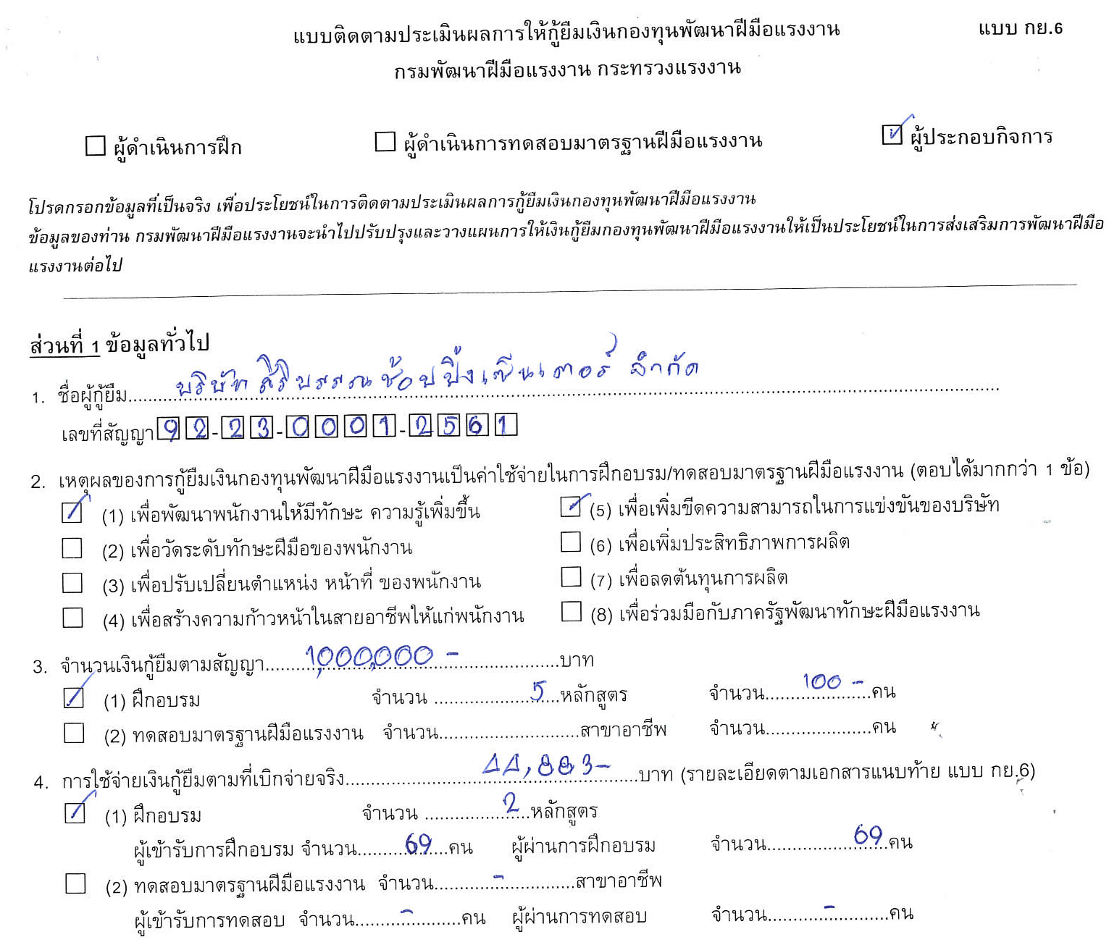
ตัวอย่างปัญหาที่พบจากการรายงาน กย.6
สัญญากู้ยืมเงิน 1,000,000 บาท ฝึกอบรม 5 หลักสูตร จำนวน 100 คน แต่เบิกจ่ายเงินกู้ยืมจริง จำนวน 44,883 บาท ฝึกอบรม 2 หลักสูตร จำนวน 69 คน ถือว่าผู้กู้ยืมเงินปฏิบัติผิดสัญญานำเงินที่ได้รับจากการกู้ยืมไปใช้ผิดวัตถุประสงค์ ตามที่ระบุในสัญญากู้ยืม
80

Slide 81
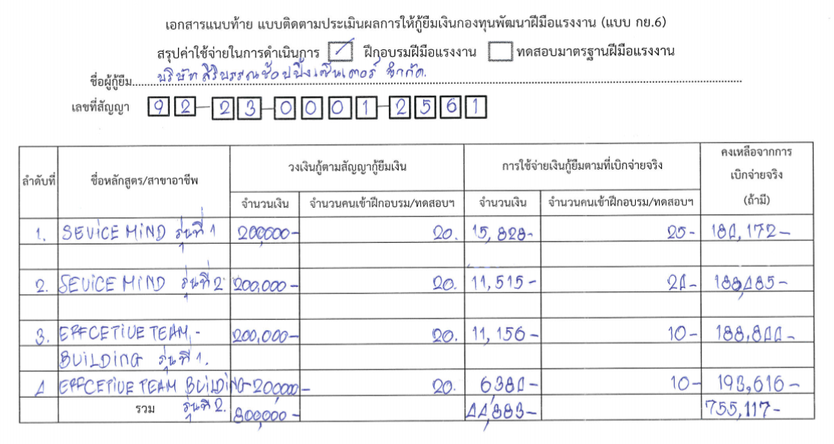
ตัวอย่างปัญหาที่พบจากการรายงาน กย.6 (ต่อ)
กรอกข้อมูลการกู้ยืมเงินไม่ตรงตามสัญญากู้ ได้แก่ จำนวนหลักสูตร วงเงินกู้ยืม จำนวนคนเข้าฝึกอบรม
ตามสัญญากู้ยืมเงิน วงเงินกู้ 1,000,000 บาท ฝึกอบรม
5 หลักสูตร จำนวน 100 คน
การใช้จ่ายเงินกู้ยืมไม่ตรงตามสัญญากู้
รายงาน กย.6 หลักสูตรการฝึกอมรม จำนวนคนเข้าฝึก และจำนวนเงินที่ใช้ในการฝึกอบรมไม่ตรงตามสัญญากู้ยืมเงิน
81

Slide 82
ตัวอย่างปัญหาที่พบจากการรายงาน กย.6 (ต่อ)
ชื่อหลักสูตร/สาขาอาชีพ |  | วงเงินกู้ตามสัญญากู้ยืมเงิน |  | การใช้จ่ายเงินกู้ยืมตามที่เบิกจ่ายจริง |  | จำนวนเงินกู้ยืมคงเหลือจากการเบิกจ่ายจริง (ถ้ามี)
แนบท้ายสัญญากู้ | แนบท้าย กย.6 | จำนวนคนเข้าฝึกอบรม/ทดสอบฯ | จำนวนเงิน | จำนวนคนเข้าฝึกอบรม/ทดสอบฯ | จำนวนเงิน
(1) Service mind | (1) Service mind รุ่นที่ 1 | 20 | 200,000 | 25 | 15,828 | 172,657
 | Service mind รุ่นที่ 2 |  |  | 24 | 11,515
(2) การสร้างทีม (Effective Team Building) | (2) การสร้างทีม (EffectiveTeam Building) รุ่นที่ 1 | 20 | 200,000 | 10 | 11,156 | 182,460
 | การสร้างทีม (EffectivTeam Building) รุ่นที่ 2 |  |  | 10 | 6,384
(3) การสร้างจิตสำนึกที่ดีต่อ องค์กร | ไม่ได้จัดฝึกอบรม | 20 | 200,000 | - | - | 200,000
(4) เทคนิคการขาย | ไม่ได้จัดฝึกอบรม | 20 | 200,000 | - | - | 200,000
(5) การพัฒนาบุคลิกภาพ พนักงานขาย | ไม่ได้จัดฝึกอบรม | 20 | 200,000 | - | - | 200,000
รวม |  | 100 | 1,000,000 | 69 | 44,883 | 955,117
สัญญากู้
ไม่มีรุ่นที่ 2
ไม่ได้จัดฝึกอบรมตามสัญญากู้ยืม
82

Slide 83
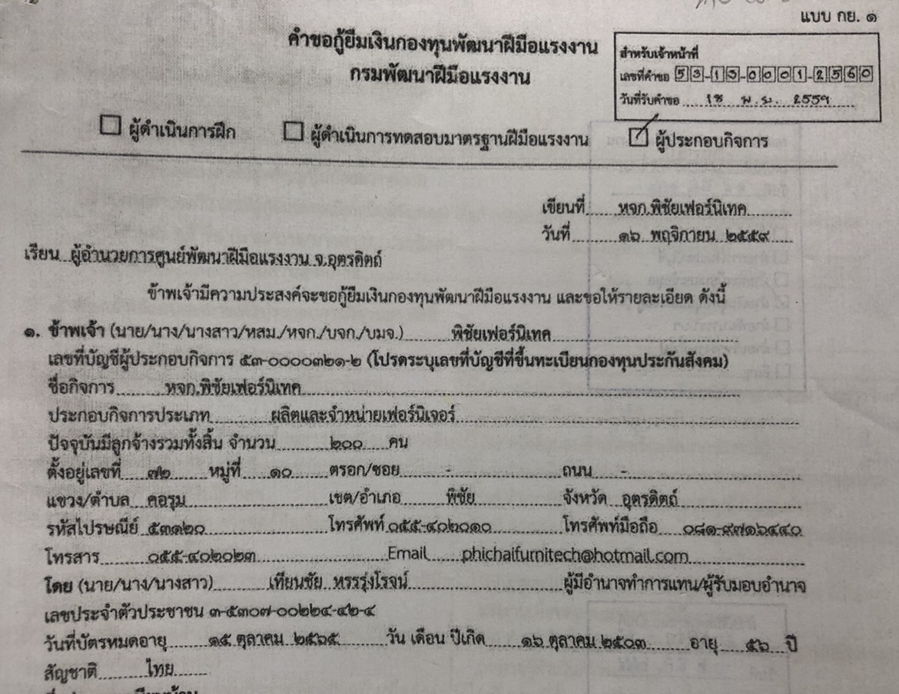
ตัวอย่างปัญหาที่พบจากคำขอกู้
ระบุชื่อหน่วยงาน สพร./สนพ. ที่ยื่นคำขอกู้
ต้องระบุลูกจ้างให้ตรงตามแบบ สปส.1-10
83

Slide 84
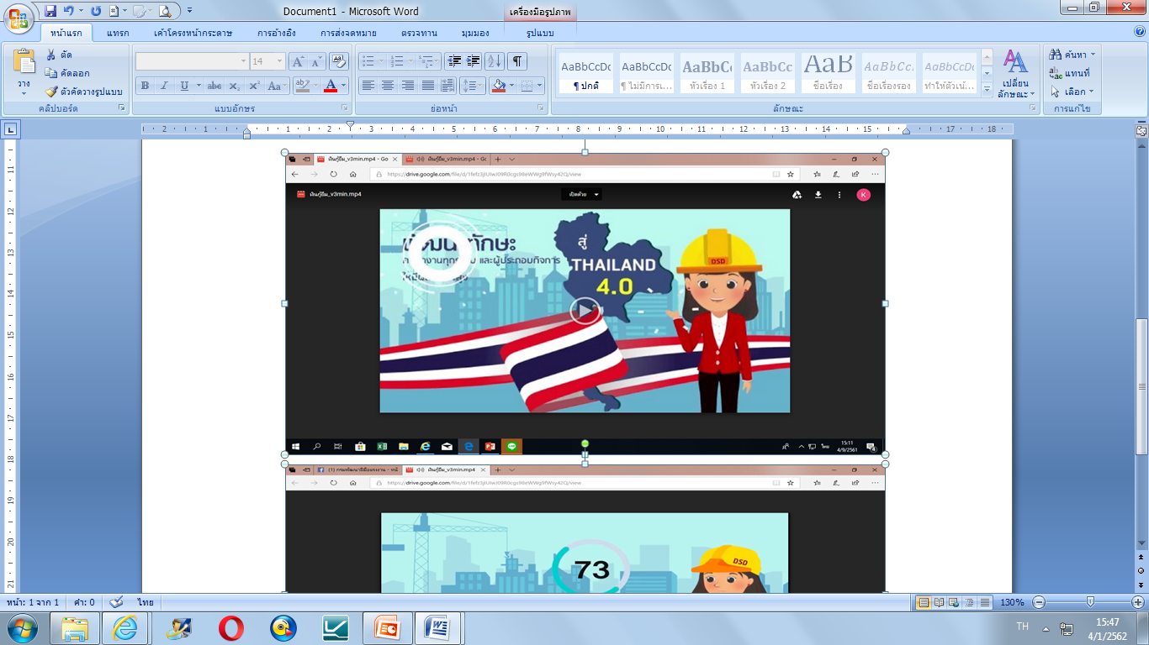
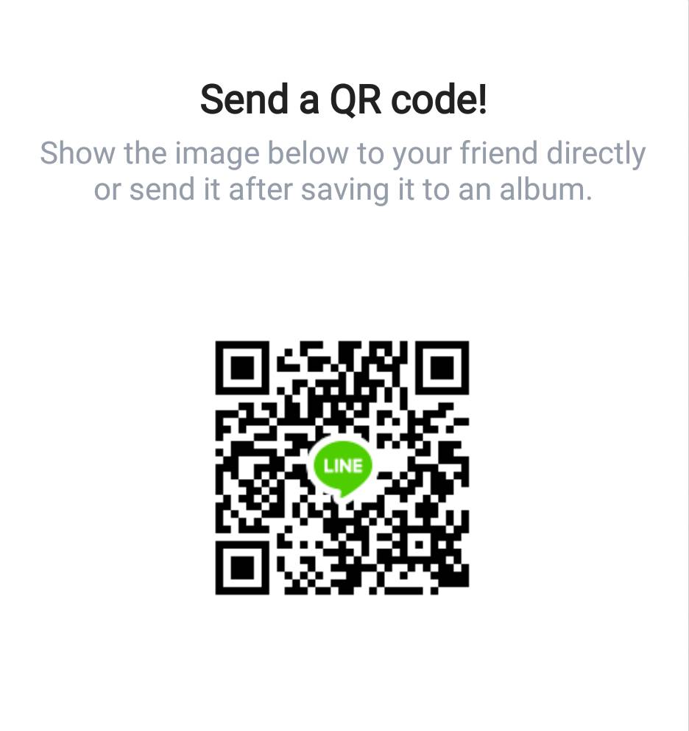
จบการนำเสนอ
กลุ่มงานบริหารกองทุน
กองส่งเสริมการพัฒนาฝีมือแรงงาน
โทรศัพท์/โทรสาร 0 2643 6039
E-mail: contact.dsd421@gmail.com
ดาวน์โหลดเอกสารได้ที่ : www.dsd.go.th/sdpaa
84

